Slide 1

L'impatto del Covid-19 sulla performance universitaria: il caso Uniba
Dipartimento di Economia e Finanza
Corso di Laurea in Scienze statistiche
TESI DI LAUREA IN
Statistica per la programmazione socio-sanitaria
RELATORE:
Prof.ssa Angela Maria D’UGGENTO
LAUREANDO:
Federico Casarano
A.A. 2019/2020

Slide 2
Obiettivi della tesi
Valutare gli effetti della pandemia causata dal COVID19 sulle performance degli studenti universitari
Evidenziare quali variabili risultano essere dei predittori significativi
Analisi statistiche
Tecniche esplorative ed inferenziali
Modello di regressione logistica (procedura: Backward Wald)
Rete neurale (Rete Perceptron a più strati).
Fonti e Materiali
Database carriere studenti UNIBA-Esse3.
Software utilizzati: MSExcel, R, SPSS.

Slide 3
Covid 19
Il SARS-CoV-2 è un nuovo coronavirus identificato come la causa della malattia da coronavirus (COVID-19) che ha iniziato la sua veloce ascesa a Wuhan, in Cina, alla fine del 2019 e si è diffuso in tutto il mondo nel corso del 2020.
Particolarità del COVID-19 risulta essere la facilità con la quale tale virus si trasmette nella popolazione, causando vari sintomi e patologie, anche gravi, come fibrosi polmonare idiopatica o sclerosi sistemica, che, in determinati casi, comportano il decesso del paziente.
Le situazioni ad alto rischio di trasmissione comprendono strutture come case di cura, strutture di assistenza a lungo termine, carceri e e altri luoghi comunitari chiusi.
Tali situazioni comportano elevata densità di popolazione e spesso difficoltà a rispettare le precauzioni anti-contagio. I residenti di case di cura sono anche ad alto rischio di contrarre la malattia in forma grave a causa dell’età avanzata e della presenza di co-morbilità.

Slide 4

Decisioni delle università: DAD
Un’ulteriore struttura a rischio contagio risultano essere le università, le quali ospitano un elevato numero di studenti. Per tale ragione, nel corso del 2020 è stata sostituita la regolare fruizione delle attività didattiche universitarie con la DAD (didattica a distanza), causando un sostanziale cambiamento nelle modalità di erogazione delle lezioni e, soprattutto, degli esami, con probabili risvolti sulla carriera universitaria di ogni studente.

Slide 5
Organizzazione dei dati (Data preparation)
Estrazione dalla banca dati ESSE3 di un set di variabili relative alle carriere degli studenti iscritti per tre anni accademici, dal 2017-18 al 2019-2020 presso l’Università degli studi di Bari Aldo Moro.
Calcolo di indici sintetici relativi a CFU, numero e voto medio degli esami sostenuti nel periodo Marzo-Settembre dei tre anni accademici.
Ricodifica di alcune covariate quali: area geografica di residenza, seguendo i criteri di classificazione dell’Istat (Grado di urbanizzazione).
Classificazione dei corsi nelle 4 macroaree disciplinari ministeriali: umanistica, scientifica, sanitaria e sociale.
Dati riepilogativi
 | 2017-2018 | 2018-2019 | 2019-2020
Studenti iscritti | 85742 | 86835 | 76539
CFU conseguiti | 658831 | 670443 | 571883
Voto medio | 26,26 | 26,27 | 26,7

Slide 6
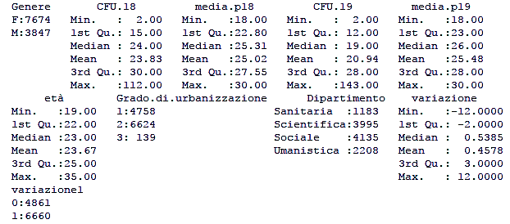
Analisi e risultati empirici
Dall’analisi esplorativa si evince come ci sia stato un effettivo miglioramento nella performance, data la data la maggiore frequenza delle variazioni positive (‘’1’’, pari al 58%) rispetto al complemento (‘’0’’, pari al 42%).
Si nota una significativa differenza in media riguardo i voti ottenuti e ponderati nei due anni accademici in analisi e i relativi CFU conseguiti.
Statistiche descrittive

Slide 7
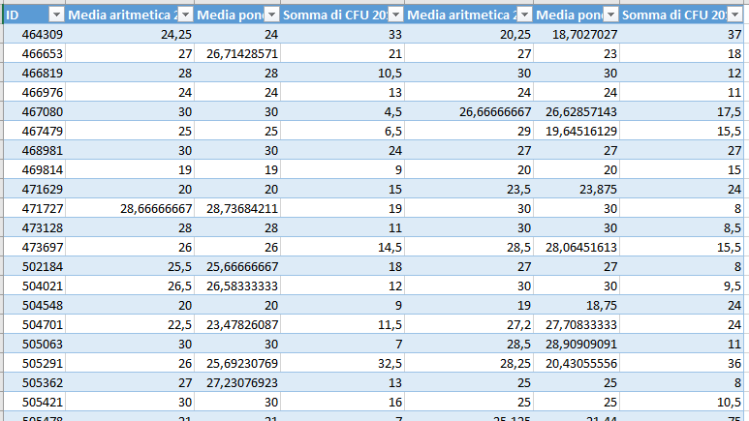
Analisi e risultati empirici
t-test per campioni appaiati
t = -12.408, df = 14123, p-value < 2.2e-16
H1: la differenza tra i voti medi è diversa da zero
intervallo di confidenza 95 %:
( +0.3501192; +0.4814872)
Media stimata delle differenze: +0.4158032
Il test t conferma la significativa differenza in media tra le performance universitarie registrate nelle sessioni primaverile-estiva degli a.a. 2018/19 e 2019/20. Nello specifico si registra t = -12.408, df = 14123, p-value < 0.000 e, in media, un aumento delle prestazioni universitaria, pari a +0,416

Slide 8
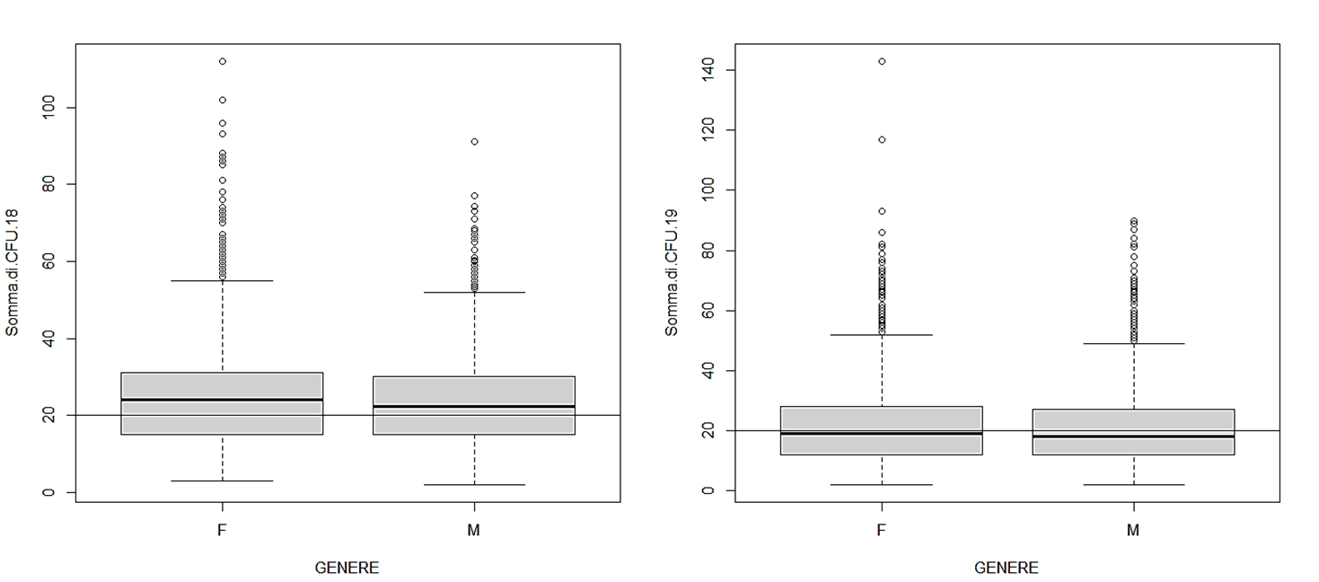
t-test per campioni appaiati
t = -24.16, df = 14123, p-value < 0.0002
H1: la differenza tra Ia media di CFU è diversa da 0
intervallo di confidenza 95 %:
( -3.062981; -2.603270)
Media stimata delle differenze: -2.833125
Analisi e risultati empirici
Dall’analisi sui CFU si nota una riduzione in media di circa 2.83 CFU nel periodo in analisi.
Confrontando con i risultati precedenti sull’innalzamento del voto medio, tale variazione negativa può essere spiegata dalla scelta degli studenti di sostenere esami meno impegnativi in termini di CFU ottenendo voti più elevati. E’, altresì, probabile che siano stati sostenuti, ma non superati, gli esami che comportavano maggior impegno, ma la verifica di questa ipotesi richiederebbe un supplemento di analisi

Slide 9
Il modello di regressione logistica
Utilizzando le variabili descritte in tabella è stato implementato il modello Logit, adottando come variabile risposta una variabile dicotomica che assume valore pari a 0 se la variazione di performance tra 2018-2019 e 2019-2020 è minore di 0 oppure 1 in caso contrario.
Variabili nel modello | Acronimo
Id studente | ID
Voto medio ponderato (2018 & 2019) | Media p
CFU (2018 & 2019) | CFU
ISEE 2019 | ISEE
Genere | Genere
Residenza | Grado di urbanizzazione
Tipologia di corso di studio - Id corso di studi | Dipartimento - Area disciplinare

Slide 10
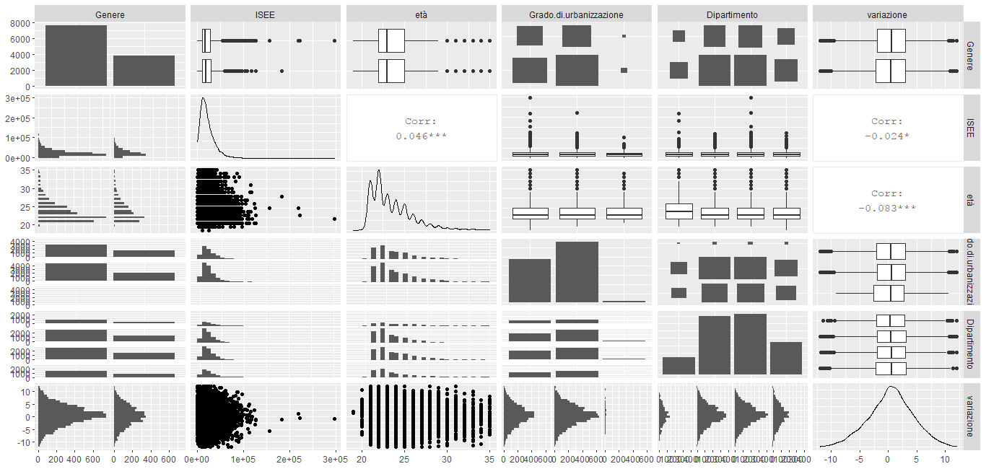
Analisi e risultati empirici

Slide 11
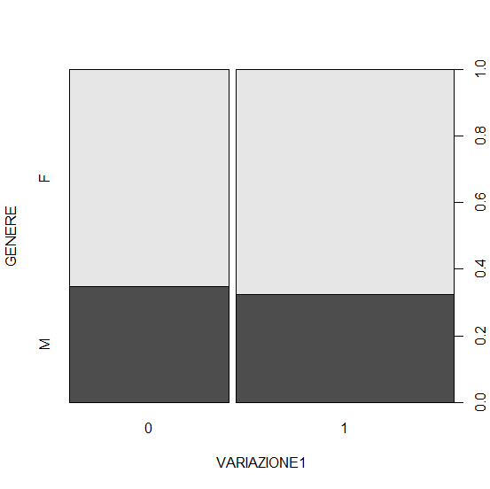
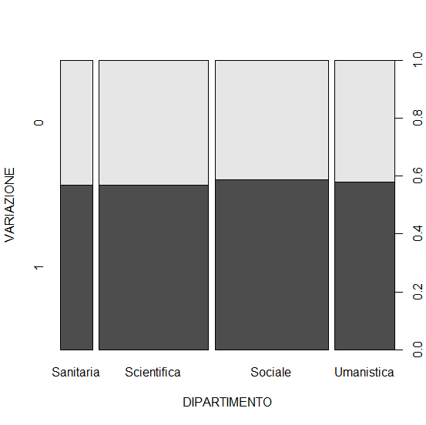
Analisi e risultati empirici
AREA DISCIPLINARE

Slide 12
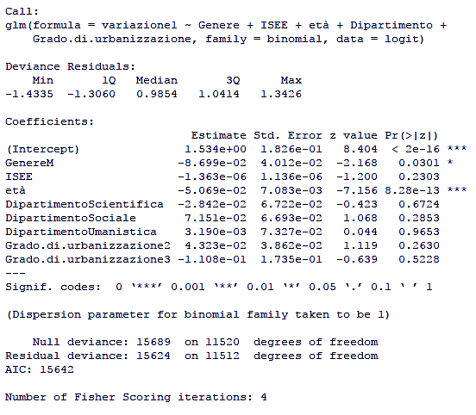
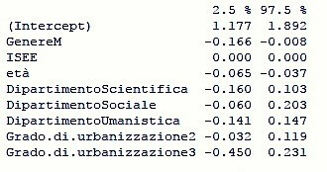
Analisi e risultati empirici
Modello Logit formulato su 5 variabili indipendenti, volto a evidenziare possibili influenze sulla variabile dicotomica ‘’Variazione1’’
*** = 1% significatività; ** = 5% di significatività; * = 10% di significatività.

Slide 13
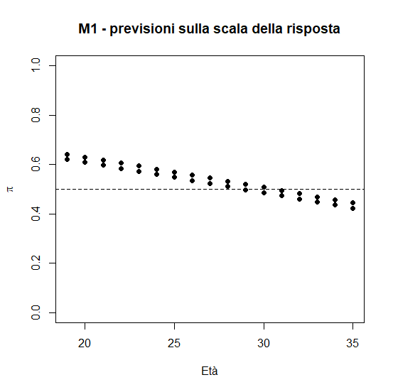
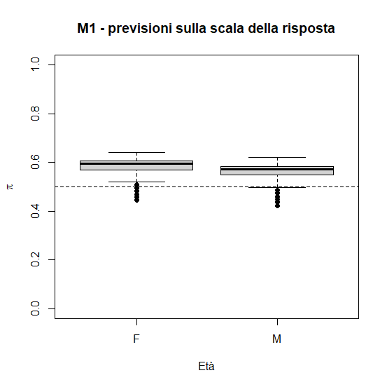
Analisi e risultati empirici
Genere

Slide 14
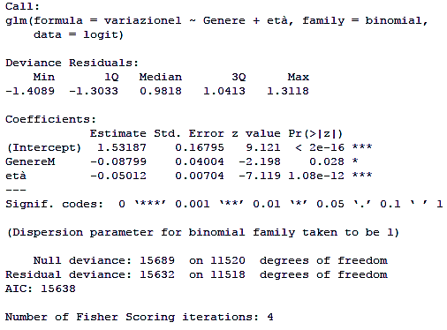

Considerazioni sul modello Logit
Dal modello logit si evince come in realtà ad essere significative nella variazione di voto medio (ponderato) risultino essere la variabile ‘’Genere’’ e la variabile ‘’età’’.
Per quanto riguarda le variabili ‘’Dipartimenti-Area disciplinare’’, ’’Grado di urbanizzazione’’ e ‘’ISEE’’, non risultano significativi riguardo ad un possibile miglioramento della performance universitaria.

Slide 15
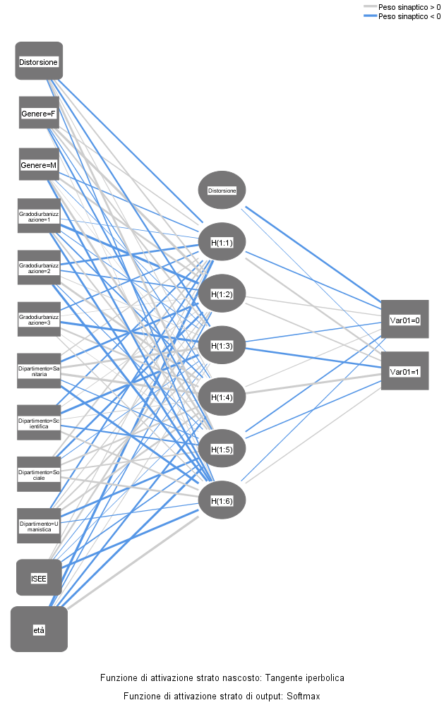
Rete Perceptron a più strati (MLP)
La rete Perceptron a più strati è una funzione di predittori che riduce l’errore di previsioni rispetto alle variabili di destinazione o output della rete.
La struttura è conosciuta come architettura feedforward poiché le connessioni all’interno della rete passano dallo strato di input a quello di output direttamente tramite i nodi nascosti.

Slide 16
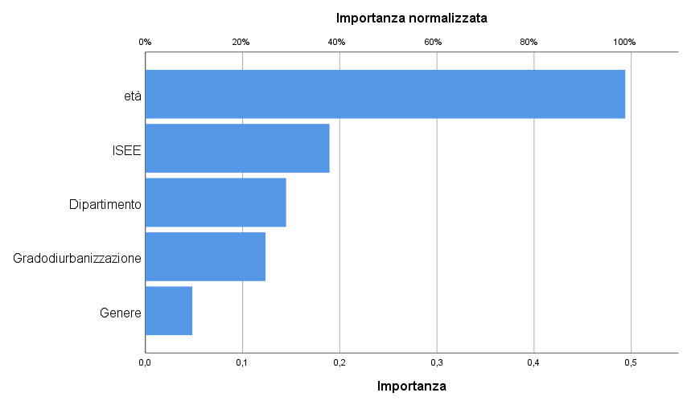
Le variabili predittive secondo la rete neurale
La popolazione di studenti è stata suddivisa al 70% in training-set e al 30% in Test-set.
Sia nel campione di addestramento che nel campione di test si è raggiunto un livello previsioni non corrette pari a 45%.
Le variabili individuate dal modello logit vengono confermate e al secondo posto troviamo ISEE (con distribuzione non normale)

Slide 17
Conclusioni
Quando si devono affrontare situazioni completamente nuove, vi è sempre il dubbio su quali effetti produrrà il cambiamento; l’introduzione della DAD non rappresenta una eccezione.
Taluni temevano conseguenze negative, in primis lacune nell’apprendimento, imputabili, tra i vari fattori, a difficoltà di tipo logistico (pc o connessioni internet non adeguati) o al livello di dimestichezza con le tecnologie informatiche.
Partendo da queste assunzioni, la nostra analisi ha evidenziato che la performance universitaria della coorte di studenti iscritti nell’ a.a. 2017-18 non ha subito evidenti variazioni nel confronto tra il semestre pre-covid19 e quello durante il covid19.
Le variabili che risultano significativamente influire sulla performance sono l’età e il genere. Contrariamente alle attese, la situazione economica della famiglia (ISEE), la tipologia di luogo di residenza (con copertura di rete più o meno efficiente) e l’ambito disciplinare non sono risultate variabili significative. Probabilmente, tutti gli studenti dispongono di un pc, di una rete internet efficiente e sono ugualmente abili nell’utilizzo delle tecnologie informatiche, a prescindere dal percorso di studi di tipo umanistico, sociale, sanitario o scientifico.

Slide 18


